Slide 1

Ronny Aleman: TC TLM - PLD - Operaciones - Portafolio
Ronny Aleman · Subgerente BBVA TLM OUT
Cierre Mayo 2026

Slide 2
RESUMEN GENERAL| TC TLM · PLD OUT · OPERACIONES OUT · PORTAFOLIO
EN AVANCE
1 / 3
CONECTADOS
DOTACION
70
50
Sub-Gerente: Ronny Aleman
90%
PEND. SELECCION
PEND. INDUCCION
2
16
PRESUPUESTO
SEMANA
Avance promedio
100
05
Presupuesto
Conectados
Sub-campaña
Avance
% Logro
Proyeccion
TC Telemarketing OUT
50
40
900
90%
700
PLD OUT (Prestamos)
16
40
900
73%
700
Operaciones OUT
14
20
900
91%
700
Portafolio
18
28
900
90%
700
TU META ES NUESTRA META · BBVA TLM OUT | RONNY ALEMAN | Ronny Aleman | Cierre Mayo 2026

Slide 3
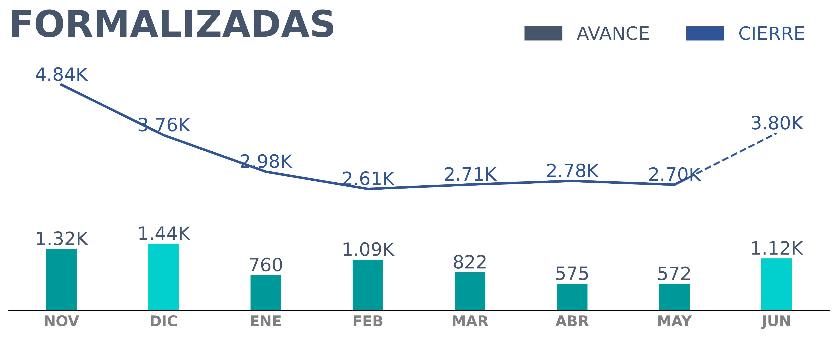
TC TELEMARKETING OUT: Información al 30 de Mayo
EN AVANCE
Sub Gerente: Ronny Aleman
131.1%
META: 2.90 K
AVANCE: 1.12K
META AVANCE: 855
TU META ES NUESTRA META · BBVA TLM | TC TELEMARKETING OUT | Ronny Aleman | Cierre Mayo 2026

Slide 4
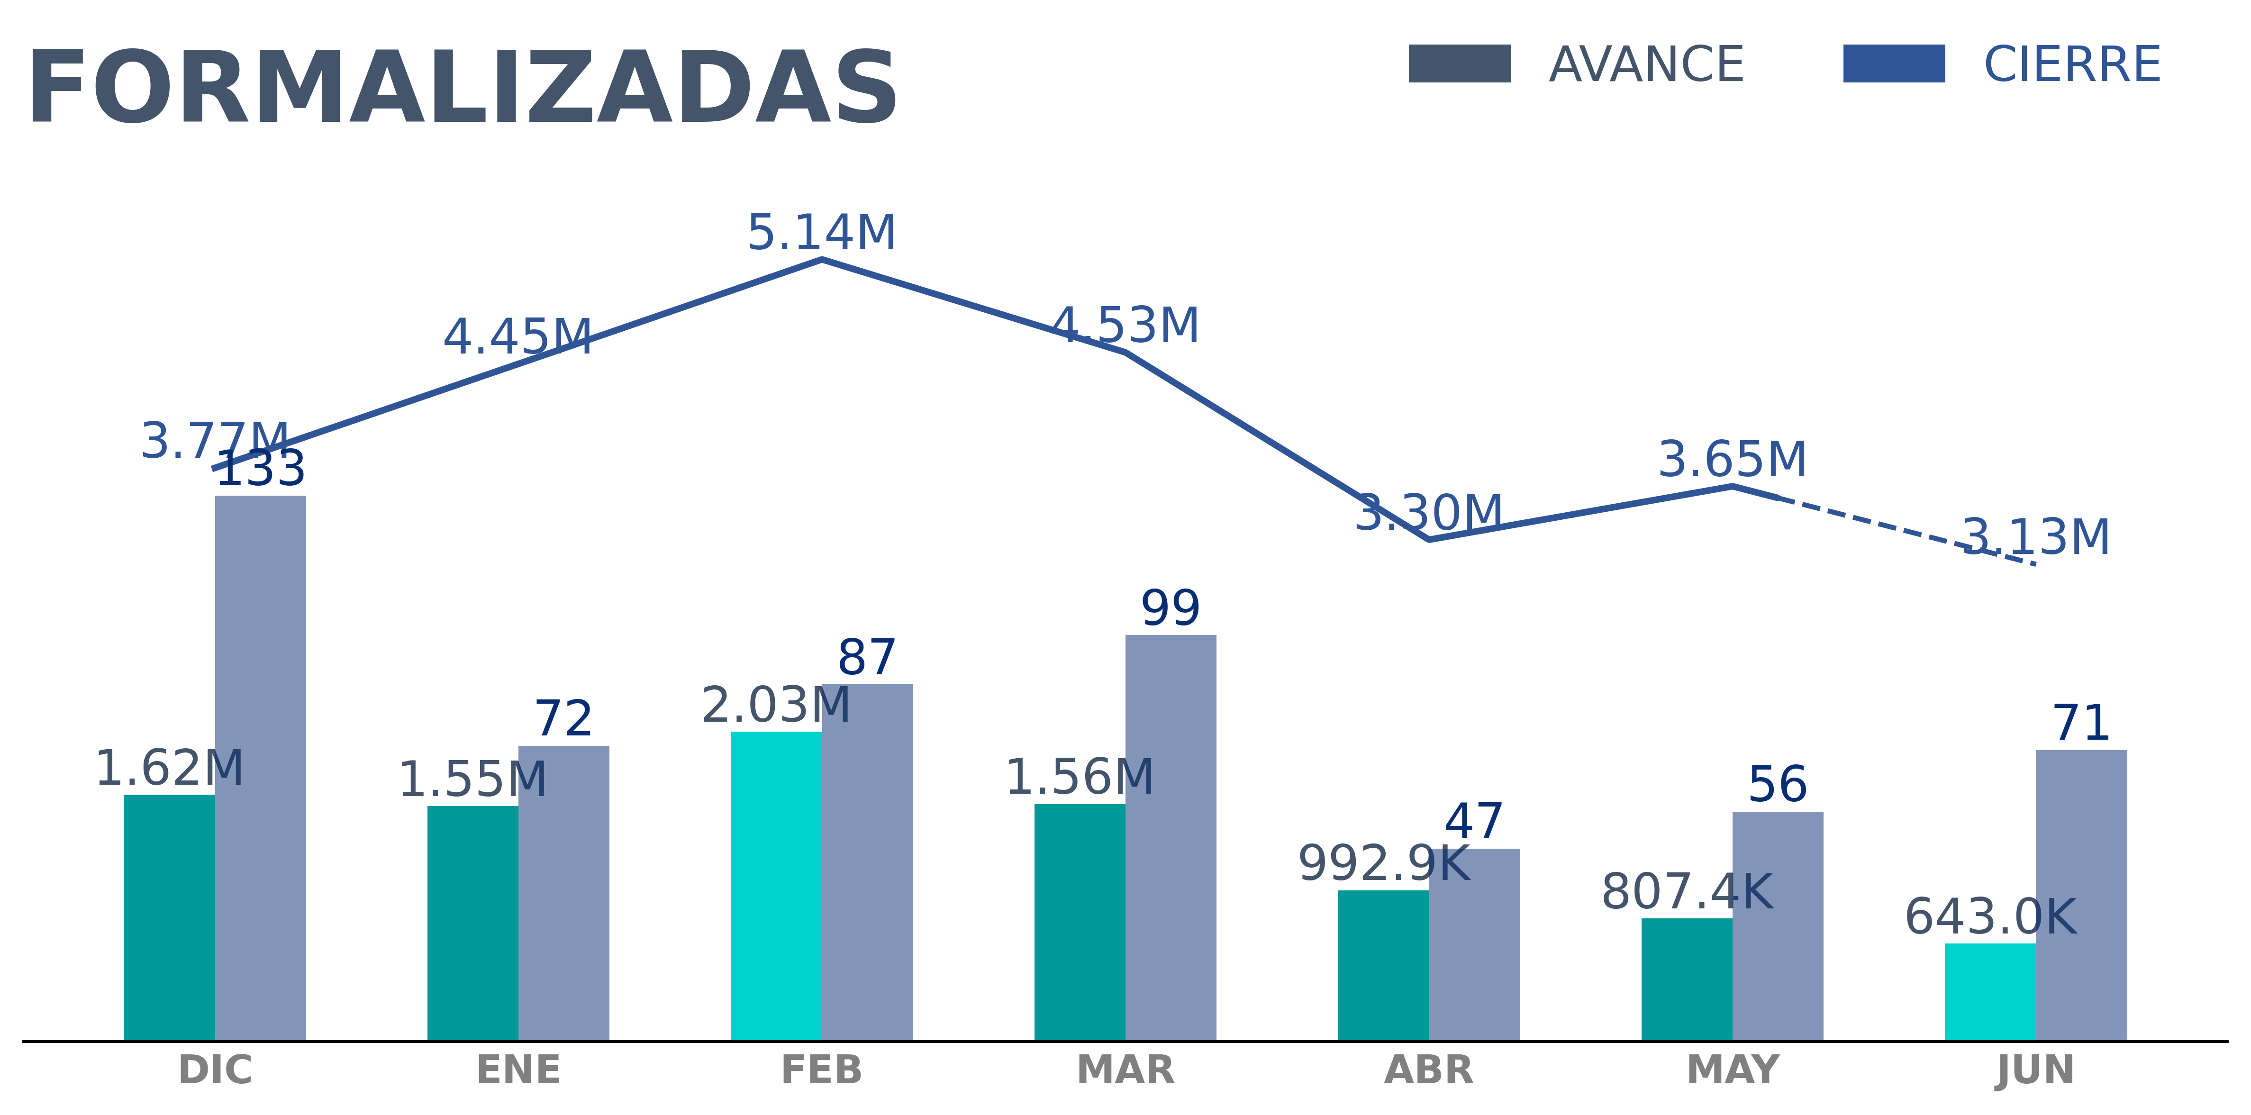
PLD OUT PRESTAMOS: Información al 30 de Mayo
EN OBSERVACIÓN
2 / 5
Lider: Ronny Aleman
META: 360
72.4%
AVANCE: 71
META AVANCE: 98
TU META ES NUESTRA META · BBVA TLM | PLD OUT (PRESTAMOS) | Ronny Aleman | Cierre Mayo 2026

Slide 5
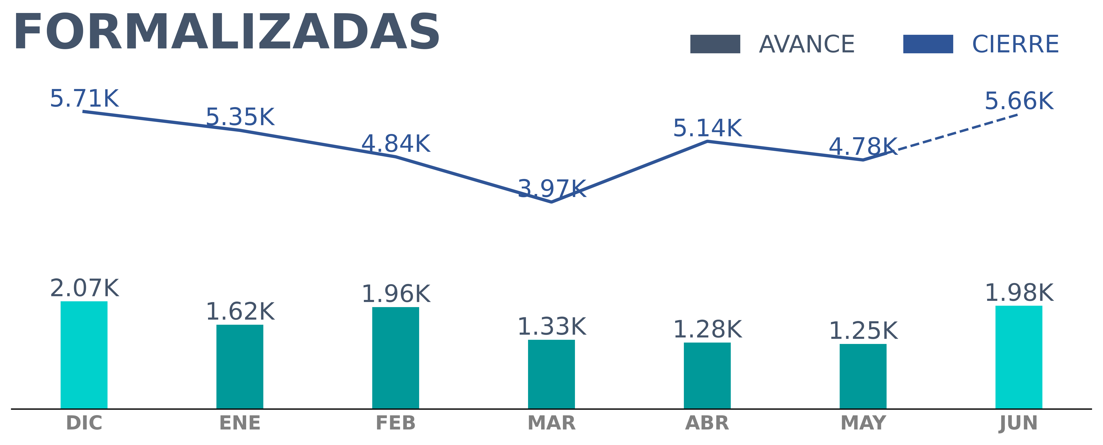
OPERACIONES OUT: : Información al 30 de Mayo
EN AVANCE
Sub Gerente: Ronny Aleman
META: 5.25K
107.7%
AVANCE: 1.98K
META AVANCE: 1.84K
TU META ES NUESTRA META · BBVA TLM | OPERACIONES OUT | Ronny Aleman | Cierre Mayo 2026

Slide 6
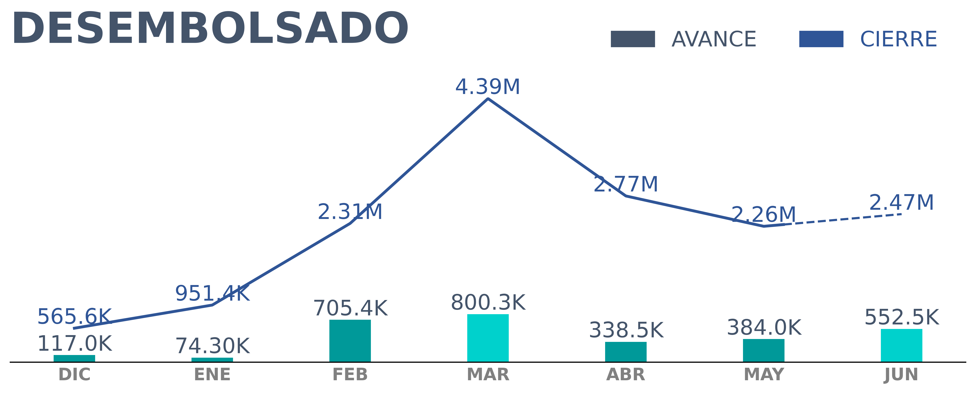
PORTAFOLIO: Información al 30 de Mayo
EN SEGUIMIENTO
Sub Gerente: Ronny Aleman
META: 3.00 M
82.3%
AVANCE: 552.5K
META AVANCE: 671.7K
TU META ES NUESTRA META · BBVA TLM | PORTAFOLIO EFECTIVO | Ronny Aleman | Cierre Mayo 2026

Slide 7
BBVA TLM OUT | DIAGNOSTICO Y SEGUIMIENTO
SEGUIMIENTO PLAN SEMANA ANTERIOR
2 / 3
DIAGNOSTICO — CAUSAS RAIZ
Calibracion de pitch + ajuste de guion y roleplay
1
PLD OUT al 73% — conversion desembolso al 40%
Oferta maxima cliente ejecutada al 40%. Gap en pitch de cierre y seguimiento de promesas.
Ejecutado
Talleres conversion + dinamica Strategy_7
Impacto Alto
En proceso
2
Portafolio Efectivo al 20% — solo 2 activos de 8
Plan de crecimiento escalonado sin completar. Sin dotacion no hay produccion.
Completar dotacion Portafolio Efectivo
En proceso
Impacto Alto
TU META ES NUESTRA META · BBVA TLM OUT | DIAGNOSTICO | Ronny Aleman | Cierre Mayo 2026

Slide 8
Norma Levano: TC Hibrido - PLD Digital - Operaciones - TC Respaldada
Norma Levano · Sub-Gerente BBVA Digital
Cierre Mayo 2026

Slide 9
RESUMEN GENERAL| TC HIBRIDO · PLD DIGITAL · OPERACIONES DIGITAL · TC RESPALDADA
EN SEGUIMIENTO
1 / 3
CONECTADOS
DOTACION
57
71
Sub-Gerente: Norma Levano
82%
PEND. SELECCION
PEND. INDUCCION
1
13
PRESUPUESTO
SEMANA
71
05
Avance promedio
Sub-campaña
Conectados
Presupuesto
Avance
% Logro
Proyeccion
TC Hibrido (Tarjetas Digital)
40
25
900
76%
700
Operaciones Digital
20
20
900
80%
700
PLD Digital (Prestamos)
28
900
10
103%
700
TC Respaldada
4
16
900
81%
700
TU META ES NUESTRA META · BBVA DIGITAL | NORMA LEVANO | Norma Levano | Cierre Mayo 2026

Slide 10
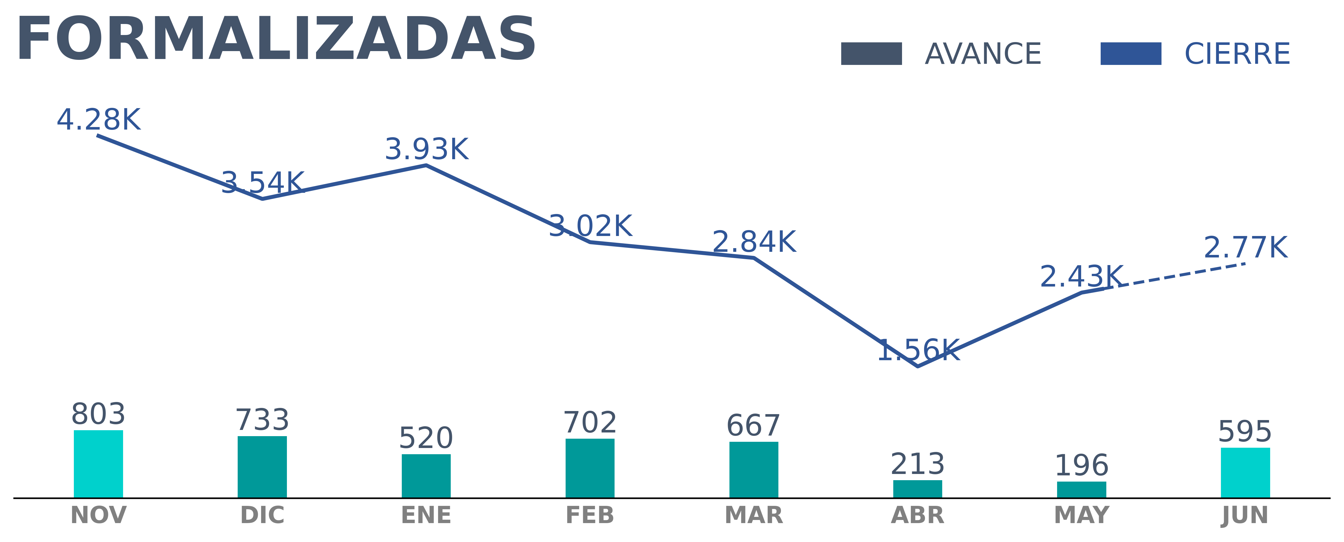
TC HIBRIDO — TARJETAS DIGITAL: Información al 30 de Mayo
EN AVANCE
1 / 4
Sub-Gerente : Norma Levano
META: 2.80k
99%
AVANCE: 595
META AVANCE: 601
TU META ES NUESTRA META · BBVA DIGITAL | TC HIBRIDO (TARJETAS) | Norma Levano | Cierre Mayo 2026

Slide 11
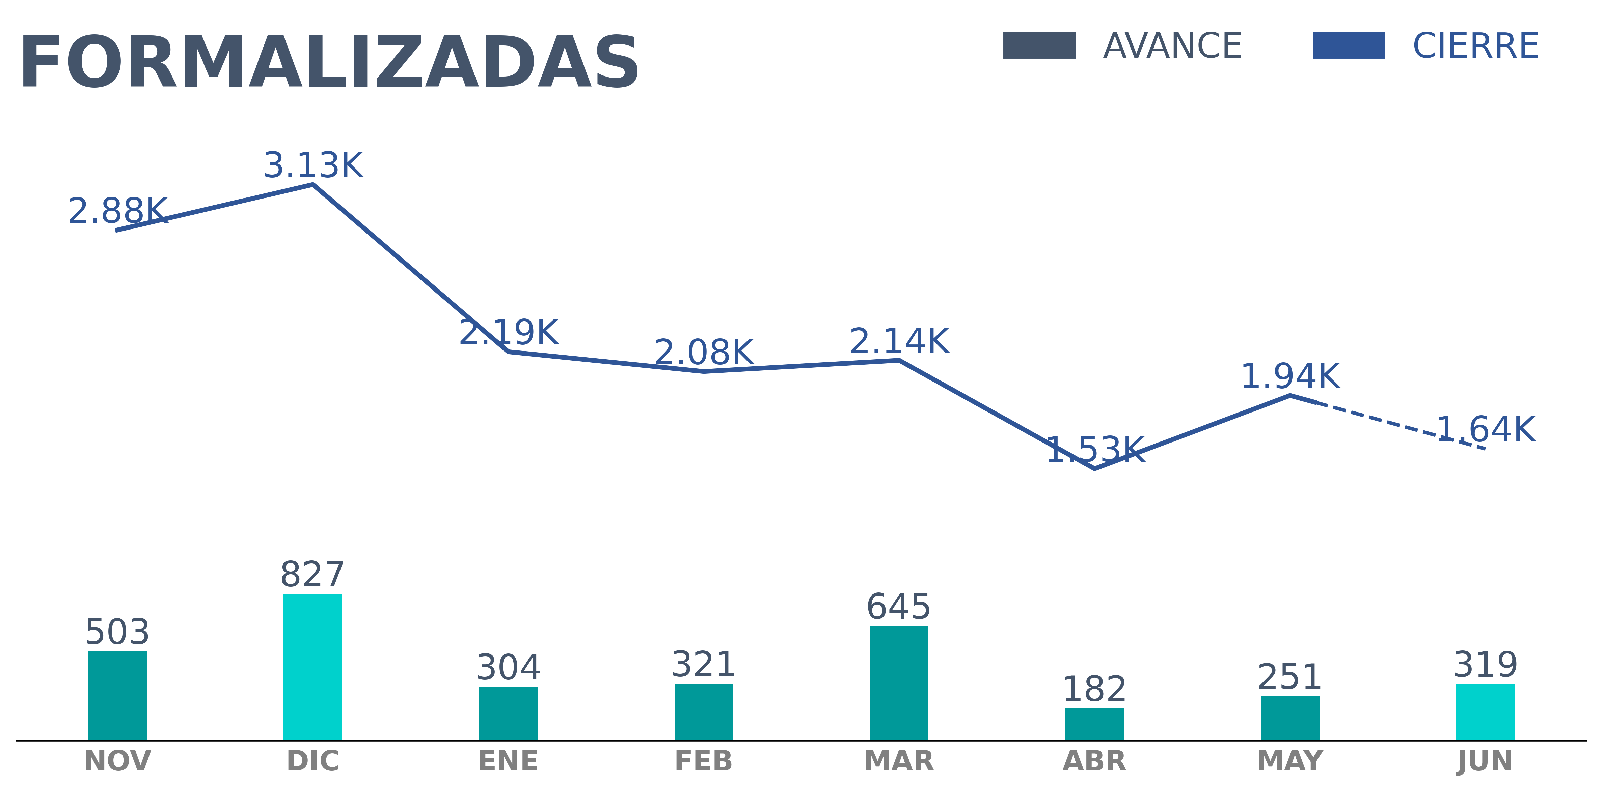
OPERACIONES DIGITAL: Informacion al 30 de Mayo
EN OBSERVACIÓN
Sub-Gerente : Norma Levano
META: 4.00k
41.1%
AVANCE: 319
META AVANCE: 777
TU META ES NUESTRA META · BBVA DIGITAL | OPERACIONES HIBRIDO | Norma Levano | Cierre Mayo 2026

Slide 12
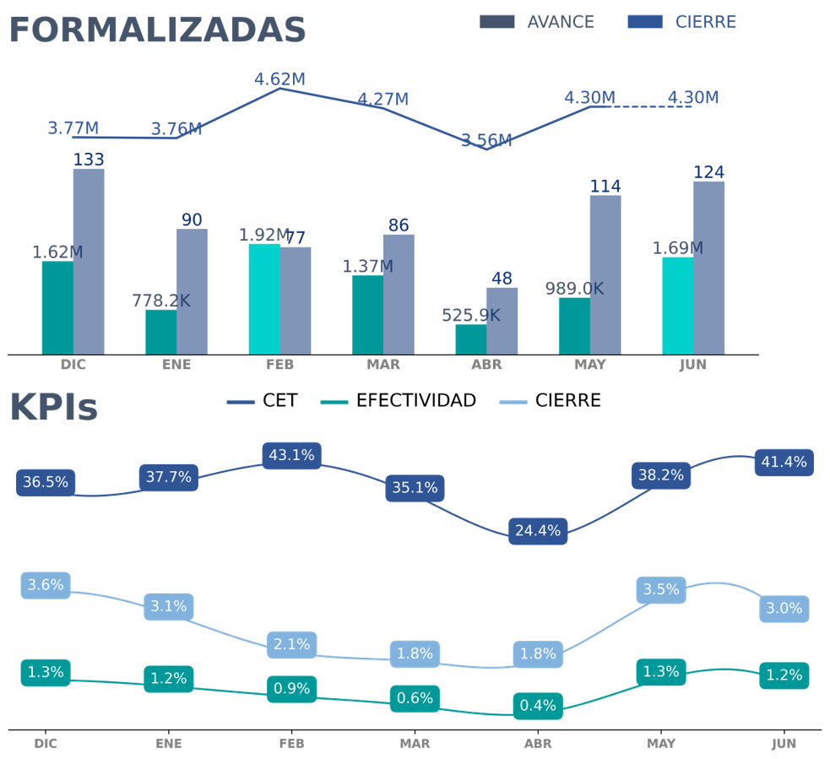
PLD DIGITAL: Informacion al 30 de Mayo
EN AVANCE
3 / 4
Sub-Gerente : Norma Levano
META: 400
117%
AVANCE: 124
META AVANCE: 106
TU META ES NUESTRA META · BBVA DIGITAL | PLD DIGITAL (PRESTAMOS) | Norma Levano | Cierre Mayo 2026

Slide 13
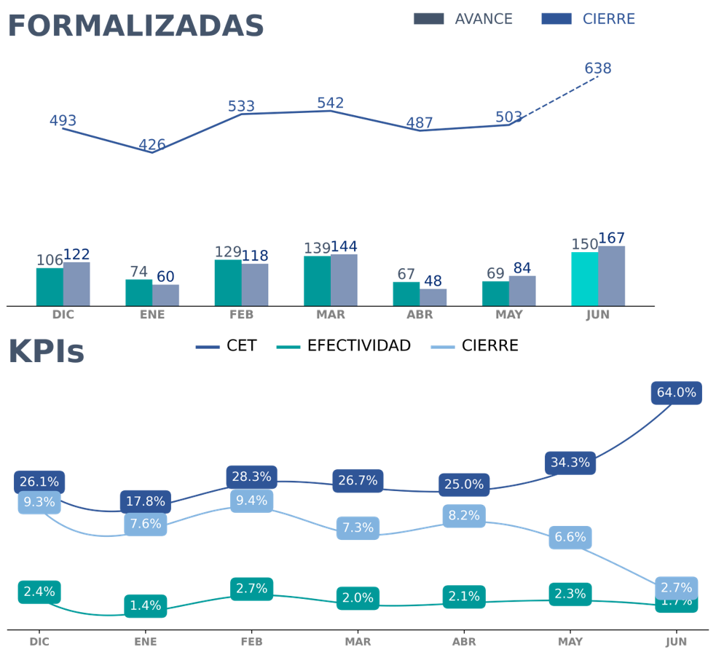
TC RESPALDADA: Informacion al 30 de Mayo
EN AVANCE
Sub-Gerente : Norma Levano
97.7%
META: 650
AVANCE: 167
META AVANCE: 171
TU META ES NUESTRA META · BBVA DIGITAL | TC RESPALDADA | Norma Levano | Cierre Mayo 2026

Slide 14
BBVA DIGITAL | DIAGNOSTICO Y SEGUIMIENTO
SEGUIMIENTO PLAN SEMANA ANTERIOR
2 / 3
DIAGNOSTICO — CAUSAS RAIZ
Segmentacion y analisis de base de datos para focalizar esfuerzos
1
TC Hibrido al 76% — caida del CET
CET cayo -5.7pp vs abril. Incremento cierre sin formaliz. equivalente. Cliente no concreta deposito.
Ejecutado
Entrenamiento continuo: script y manejo de objeciones
Impacto Medio
Ejecutado
2
TC Respaldada al 81% — 3 pendientes de formalizacion
Falta de seguimiento <24h. Desistimiento posterior a la aceptacion.
Fortalecimiento de convenios estrategicos
Ejecutado
Impacto Medio
TU META ES NUESTRA META · BBVA DIGITAL | DIAGNOSTICO Y SEGUIMIENTO | Norma Levano | Cierre Mayo 2026

